Slide 1
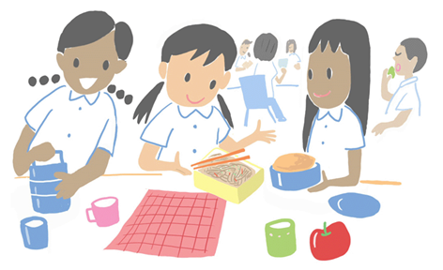


Bab 8
いっしょに たべませんか
Isshoni tabemasen ka

Slide 2
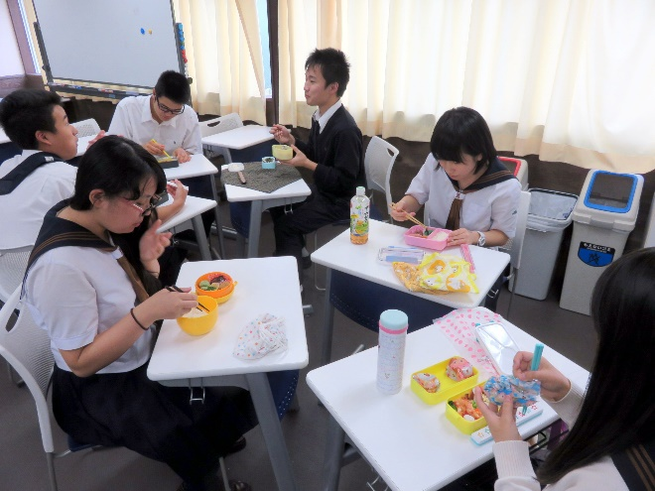
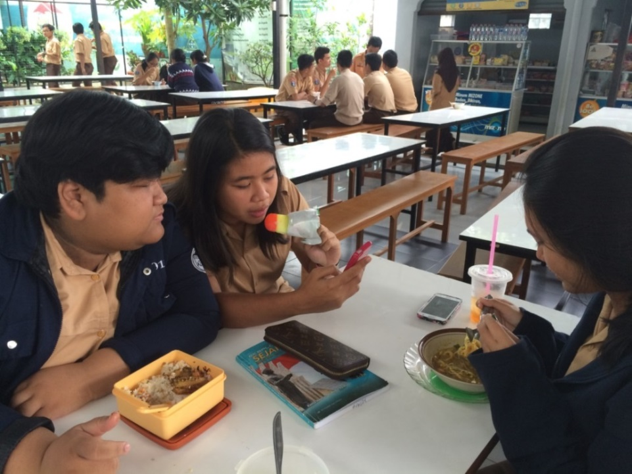
みて かんがえましょう
Notes:
Siswa diminta untuk membaca nyaring kalimat yang tertulis dalam bagian 「みて かんがえましょう」.
Mengamati situasi yang ada di foto (kapan, di mana, siapa, atau sedang apa). (perorangan)
Kemudian mendiskusikan dalam kelompok hal-hal yang berkaitan dengan informasi yang didapat dari foto sesuai redaksi yang ada. (pasangan atau kelompok)
Wakil kelompok menyatakan hasil diskusinya. Usahakan setiap kelompok mendapat kesempatan untuk melaporkan hasil diskusinya
○ Poin yang perlu diperhatikan
Situasi makan siang di sekolah Jepang （foto memakan bento di kelas）dan keadaan makan siang di sekolah Indonesia
① Makan di mana? (kelas, kantin)
② Makan apa? (bento, mie, dana lain-lain)
③ Cari perbedaan kebiasaan makan di Indonesia dan di Jepang, lalu pikirkan.
_______________________________________________________________________________________________________________________________________________________________________________________
写真の出典
左上 koleksi pribadi（関東国際高校）
右下 koleksi pribadi（古内撮影 SMAN2 Tangerang Selatan)
【日本語訳】
「みて かんがえましょう」に書かれている問いかけを一人の生徒に音読させる。
どんな場面か写真を観察する。
写真からわかることをグループで話し合う。
グループの代表が結果を発表する。
○考えるポイント（Buku Guru 記載あり）
日本の高校の昼食風景（お弁当を教室で食べる写真）とインドネシアの昼食の様子
① どこで食べているか。（教室・カンティン）
② 何を食べているか。（お弁当、ミーetc.）
③ 日本との相違点を写真から探して、考えてみる。

Slide 3


Apa, di mana dan dengan siapa makan siang dilakukan? Mari kita mempelajari bagaimana mengutarakannya dalam bahasa Jepang.
Notes:
〈みなさんは、よく何を、どこで、だれと食べていますか。日本語で何というか、勉強しましょう。〉

Slide 4


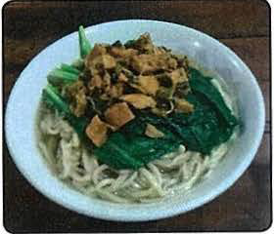
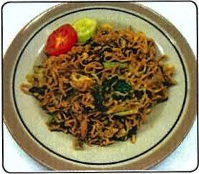
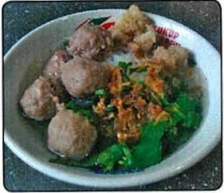
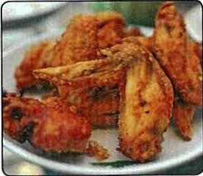
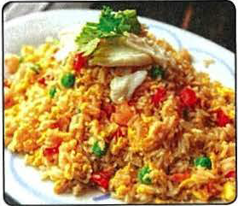
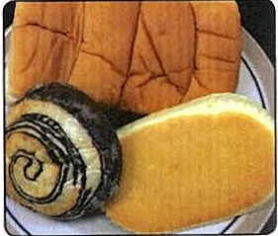
きいて いいましょう 1
1
2
3
ミー・アヤム
mi ayam
ミー・ゴレン
mi goreng
ミー・バソ
mi baso
4
5
6
アヤム・ゴレン
ayam goreng
ナシ・ゴレン
nasi goreng
パン
pan
Notes:
Sebelum mendengarkan audio, siswa diminta mengkonfirmasi makna/situasi gambar.
Cara memperdengarkan audio:
A. Tahap siswa menyimak saja
1. Siswa menyimak saja. (tanpa tulisan) (2 kali)
2. Siswa menyimak saja (perlihatkan tulisan) (2 kali)
3. Guru menyebutkan dengan acak, siswa diminta untuk menunjuk gambar atau menyebutkan angka dari gambar yang dimaksud.
B. Tahap siswa menyebutkan Bahasa Jepang
4. Siswa mendengar dan ucap ulang.
5. Siswa menyebutkan bahasa Jepang dari gambar yang ditunjuk guru.
（atau, siswa menyebutkan salah satu kata, siswa lain menyebutkan nomor gambar)
C. Tahap siswa mengkonfirmasi tulisan
6. Siswa memasangkan tulisan dengan gambar.
7. Siswa saling mencocokkan dengan teman di dekatnya.
8. Perdengarkan sekali lagi, sambil dicek bersama.
_______________________________________________________________________________________________________________________________________________________________________________________
◆写真の出典
全てKoleksi Pribadi
1.ミーアヤム 3.ミー・バソ （五十嵐撮影） 2.ミーゴレン 6.パン（古内撮影） 4.アヤム・ゴレン 5.ナシ・ゴレン（三本撮影）
音声を聞く前に、場面や絵の内容を確認する。
A聞くだけ
1. 文字を見ないで2回、2. 文字を見て2回、3. 教師が言ったことばの絵を指さししたり番号を言う
B発音する
4. 聞いて繰り返す、5. 教師が指さした絵の言葉を言う（一人の生徒が言い、他の生徒が指さす
C文字を確認する
6. 絵と言葉を結び付ける、7. 生徒同士で答えを確認する、8. もう一度聞いてチェックする

Slide 5
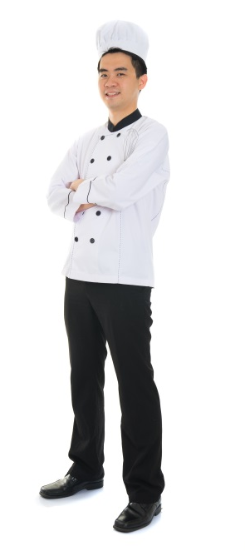

よみましょう
Kerjakan Lembar Kerja 1
Tolong dong!
ありがとう！！
1
2
3
4
5
6
Notes:
Siswa secara perorangan membaca untuk menyelesaikan tugas. (bukan membaca nyaring)
Guru membaca instruksi yang tertulis di buku teks pelajaran.. Setelah itu, guru memastikan apa yang dimaksud dengan gambar ilustrasi yang ada. Kemudian, guru meminta siswa untuk melihat ke buku dan memikirkannya.
Siswa saling memeriksa hasil kerja.
Mencocokkan seluruh kelas (animasi dibuat dari kiri atas ke kanan, lalu ke kiri bawah)
Membaca nyaring bersama
_______________________________________________________________________________________________________________________________________________________________________________________
音読することが目的ではなく、語の単位（文字のかたまり）で認識する。
先生はテキストにある指示文を読む。それから、これらの絵が何を表しているわかるか、確認する。そして、学生に教科書をみて考えるように指示を出す。
生徒同士答えを確認
クラスで確認（アニメーションは、左上の絵（ミー・バソ）から順番に答えるように作ってある。）
いっしょに音読

Slide 6
きいて いいましょう 2
1
2
3
カンティン
kantin
きょうしつ
kyoushitsu
そと
soto
4
5
ろうか
rouka
かいだん
kaidan
Notes:
Sebelum memperdengarkan audio, siswa diminta mengkonfirmasi makna/situasi gambar.
Cara memperdengarkan audio:
A. Tahap siswa menyimak saja
1. Siswa menyimak saja. (tanpa tulisan) (2 kali)
2. Siswa menyimak saja (perlihatkan tulisan) (2 kali)
3. Guru menyebutkan dengan acak, siswa diminta untuk menunjuk gambar atau menyebutkan angka dari gambar yang dimaksud.
B. Tahap siswa menyebutkan Bahasa Jepang
4. Siswa mendengar dan ucap ulang.
5. Siswa menyebutkan bahasa Jepang dari gambar yang ditunjuk guru.
（atau, siswa menyebutkan salah satu kata, siswa lain menyebutkan nomor gambar)
C. Tahap siswa mengkonfirmasi tulisan
6 .Siswa memasangkan tulisan dengan gambar.
7. Siswa saling mencocokkan dengan teman di dekatnya.
8. Perdengarkan sekali lagi, sambil dicek bersama.
_______________________________________________________________________________________________________________________________________________________________________________________
音声を聞く前に、場面や絵の内容を確認する。
A聞くだけ
1. 文字を見ないで2回、2. 文字を見て2回、3. 教師が言ったことばの絵を指さししたり番号を言う
B発音する
4. 聞いて繰り返す、5. 教師が指さした絵の言葉を言う（一人の生徒が言い、他の生徒が指さす
C文字を確認する
6. 絵と言葉を結び付ける、7. 生徒同士で答えを確認する、8. もう一度聞いてチェックする

Slide 7
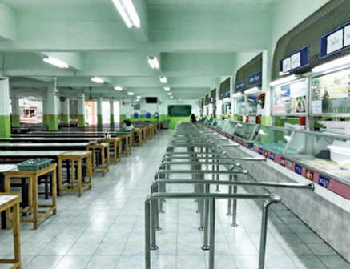
にほんごで いいましょう
Di mana tempat yang kamu sering gunakan saat makan siang di sekolah? Urutkan tiga tempat yang sering digunakan untuk makan siang!
Notes:
Siswa membaca kalimat yang tersedia, lalu menyebutkan jawaban dalam bahasa Jepang.
Jawaban belum tentu hanya satu dan tidak selalu harus sama. Apabila ada siswa yang menjawab berbeda, guru meminta argumentasi dari siswa yang menjawab berbeda (dalam bahasa Indonesia). Setelah mendengarkan argumentasinya, diharapkan siswa lain bisa memahami dan menerima jawaban yang berbeda. (bila tidak ada argumentasi, guru bisa memberikan kesempatan kepada siswa lain untuk membantu memikirkan argumentasinya)
Tujuan kegiatan ini BUKAN menuliskan jawaban
_______________________________________________________________________________________________________________________________________________________________________________________
〈あなたがよく昼ご飯を食べるところはどこですか。多い順に三つあげましょう。〉
答えを日本語で言う。答えは一つ、みんな同じとは限らない。違う答えの場合、なぜか説明する（インドネシア語で）。理屈がわかる、他の人が納得できればよい。
書くことは目的ではない。

Slide 8
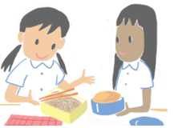
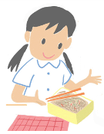
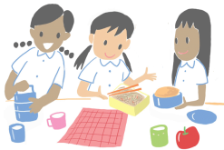
きいて いいましょう 3
1
2
3
Rina さん
リナさん
Rina-san
ともだち
tomodachi
ひとりで
hitori de
Notes:
Sebelum memperdengarkan audio, siswa diminta mengkonfirmasi makna/situasi gambar.
Cara memperdengarkan audio:
A. Tahap siswa menyimak saja
1. Siswa menyimak saja. (tanpa tulisan) (2 kali)
2. Siswa menyimak saja (perlihatkan tulisan) (2 kali)
3 .Guru menyebutkan dengan acak, siswa diminta untuk menunjuk gambar atau menyebutkan angka dari gambar yang dimaksud.
B. Tahap siswa menyebutkan bahasa Jepang
4. Siswa mendengar dan ucap ulang.
5. Siswa menyebutkan bahasa Jepang dari gambar yang ditunjuk guru.
（atau, siswa menyebutkan salah satu kata, siswa lain menyebutkan nomor gambar)
C. Tahap siswa mengkonfirmasi tulisan
6. Siswa memasangkan tulisan dengan gambar.
7. Siswa saling mencocokkan dengan teman di dekatnya.
8. Perdengarkan sekali lagi, sambil dicek bersama.
_______________________________________________________________________________________________________________________________________________________________________________________
音声を聞く前に、場面や絵の内容を確認する。
A聞くだけ
1. 文字を見ないで2回、2. 文字を見て2回、3. 教師が言ったことばの絵を指さししたり番号を言う
B発音する
4. 聞いて繰り返す、5. 教師が指さした絵の言葉を言う（一人の生徒が言い、他の生徒が指さす
C文字を確認する
6. 絵と言葉を結び付ける、7. 生徒同士で答えを確認する、8. もう一度聞いてチェックする

Slide 9


Apa yang sering dimakan saat makan siang? Makan di mana, dan dengan siapa? Mari mewawancarai temanmu, dan simpulkan hasilnya.
Notes:
〈みなさんは、昼ご飯は、よく何を食べていますか。どこで、誰と食べていますか。クラスの友達にインタビューして、結果をまとめましょう。〉

Slide 10
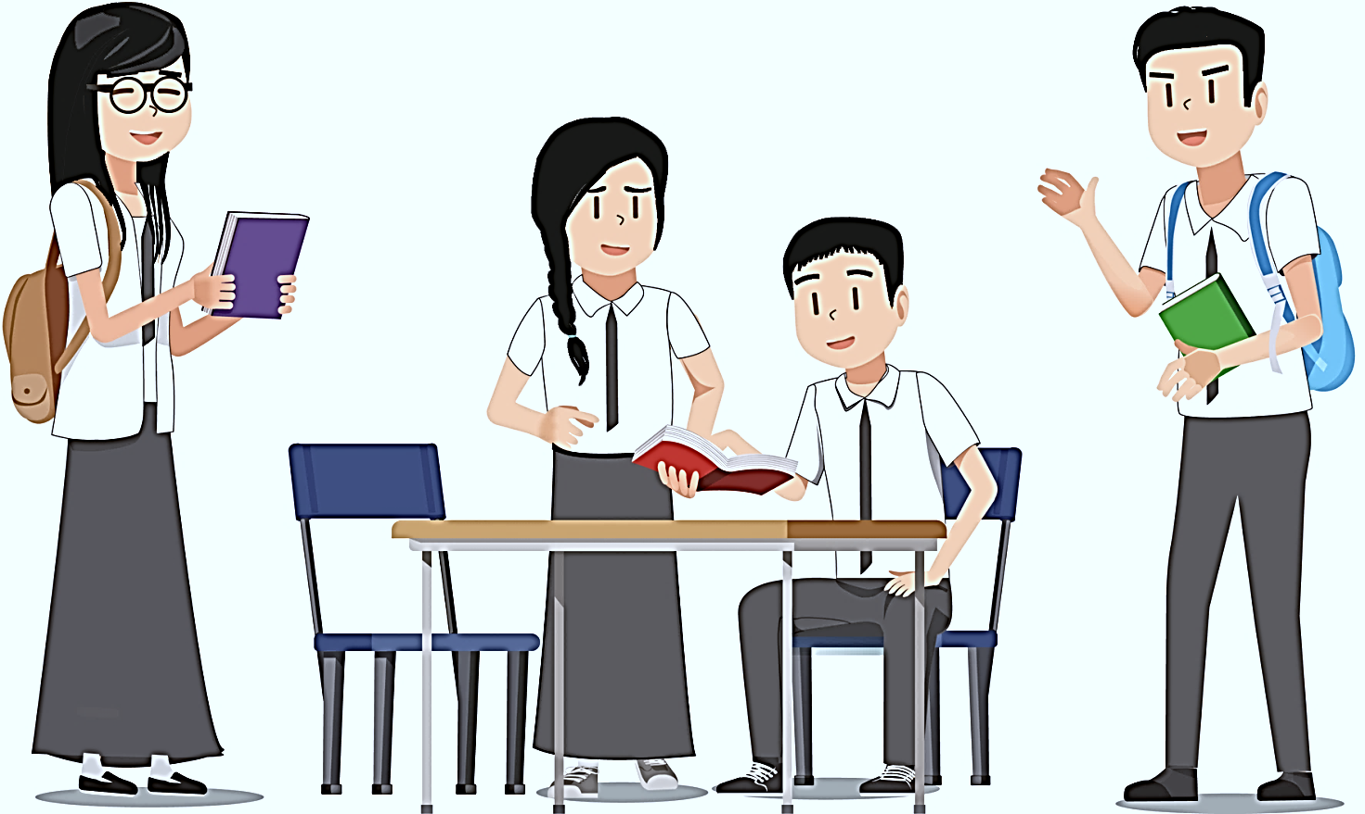
ききましょう 1
Kerjakan Lembar Kerja 2
Seseorang sedang mewawancarai anggota kelompoknya mengenai makan siang di sekolah. Dengarkan, “Makan apa?”, “Makan di mana?”, dan “Makan dengan siapa?”. Isi dengan pilihan jawaban dari a – h!
1
2
3
Notes:
Siswa membaca penjelasan dan instruksi yang ada untuk mengetahui tugasnya (situasi percakapan dan tujuan dari percakapan, yang akan diperdengarkan, dan yang harus disimak dari percakapan ini)
Mengkonfirmasi pilihan jawaban.
Apabila ada beberapa tugas yang harus disimak, perdengarkan untuk satu tugas saja.(jangan diperdengarkan untuk mengerjakan dua tugas sekaligus)
Contoh dikerjakan bersama.
Perdengarkan berkali-kali. Jawaban dicocokkan dengan sesama teman. Setelah itu, perdengarkan sekali lagi untuk mencocokkan jawaban bersama.
_______________________________________________________________________________________________________________________________________________________________________________________
〈同じグループの人に、お昼ご飯についてインタビューしています。会話を聞いて、何を、どこで、だれとよく食べるかa～hから選んで書きなさい。〉
生徒は指示を読む。タスクは何か（どんな場面や目的の会話を聞くか、何を理解するか）確認する。
選択肢を確認する。
複数のタスクがある場合は、1回に一つの目的で聞く。
例題をみんなでやってみる。
複数回聞く。答えは生徒同士で確認する。全体でもう一度聞いて答えを確認する。

Slide 11

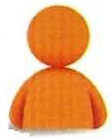
はなしましょう 1
（リナさん） 、よく なにを たべますか。
(Rina-san), yoku nani o tabemasu ka.
（ナシ・ゴレン）を たべます。
(Nasi goreng) o tabemasu.
どこで たべますか。
Doko de tabemasu ka.
（そと）で たべます。
(Soto)de tabemasu.
だれと たべますか。
Dare to tabemasu ka.
（ともだち）と たべます。
(Tomodachi) to tabemasu.
そうですか。
Sou desu ka.
Notes:
Siswa mendengarkan model percakapan/presentasi. Konfirmasikan fungsi dan artinya.
Ulangi sambil melihat tulisannya.
Siswa mempraktekkan dengan beberapa temannya (informasi sesuai dengan yang sebenarnya)
(Tujuannya BUKAN menghafal model percakapan atau melafalkan dengan benar).
YANG PENTING pada bagian ini adalah memberikan kesempatan kepada siswa untuk mengutarakan informasi sesungguhnya mengenai dirinya kepada banyak orang dan mendengar jawaban dari temannya. sesuai dengan contoh percakapan.
_______________________________________________________________________________________________________________________________________________________________________________________
モデルの音声を聞く。意味を確認する。
文字を見ながら、口慣らしのために繰り返す。（モデル文を覚えたり、正しく発音することが目的ではない。）
何人もの違う人に自分のことを何度も言う、違う人の答えを聞くことが大事。

Slide 12
①
Projek 1 Survei Makan Siang
Mari kita mensurvei dan melaporkan hasilnya mengenai, “Dengan siapa, di mana, dan apa yang dimakan saat makan siang di sekolah?”
Cara mensurvei
Buatlah kelompok 5 – 6 orang.
Wawancarai anggota kelompokmu, lalu isi di Lembar Kerja 3. Setelah seluruh anggota kelompok selesai melakukan wawancara, cek jawabannya bersama-sama.
Kerjakan Lembar Kerja 3
Notes:
Seluruh siswa melihat slide, dan memastikan cara survei.
Memastikan wawancara dengan menggunakan percakapan pada 「はなしましょう１」di slide 11.
Laporan Hasil Survey Kelompok
Seluruh kelompok bukan hanya menyebutkan hasil “makan di mana atau makan bersama siapa”, siswa harus dapat menunjukkan isi hasil yang didapat.
Siswa menuliskan hasilnya dalam lembar kerja 4.
Setiap kelompok mengosongkan tempat dalam tabel yang tidak masuk dalam hasil. Walaupun tidak perlu dipresentasikan, alangkah lebih baik jika siswa diminta mengisi tabel seadanya.
Berlatih, dan membagi tugas agar semua anggota kelompok mendapat bagian presentasi..
_______________________________________________________________________________________________________________________________________________________________________________________
〈グループ調査の結果報告
グループの結果をまとめて、Lembar Kerja4に人数を書きましょう。
結果を見ながら、発表をします。「Tempat」、「Mitra」のどちらを発表するかは、先生が決めます。〉
すべてのグループが「どこで食べるか」「誰と食べるか」の結果を発表するのではなく、生徒が発表する内容を指示する。
生徒はWBに結果を記入するための表を書く。表は「Lembar Kerja4」を参考にする。
グループごとに、発表する項目のみブランクにして、発表しなくてもいいところは事前に、記入するように指示する。
グループの全員が発表できるように、担当をわけて、練習する。
〈プロジェクト：みんなのひるごはん調査
クラスメイトはよく、だれと、どこで、どんな昼ご飯を食べているのか、調べて結果を発表しましょう。
調査の方法
5,6人でグループを作ってください。
同じグループの人にインタビューをして、Lembar Kerja3に書きましょう。グループ全員のインタビューが終わったら、答えをみんなで確認しましょう。〉
全員でスライドを読み、やり方を確認する。
「はなしましょう１」のやりとりを使って、インタビューをすることを確認する

Slide 13
Projek 1 Survei Makan Siang
②
Laporan Hasil Survei Kelompok
Rekap hasil wawancara kelompok ke dalam lembar kerja!
Kerjakan Lembar Kerja 4
Mari kita menyiapkan laporan hasil survei dengan melihat contoh laporan hasil survei. Guru akan menentukan bagian yang akan dipresentasikan.
Notes:
Seluruh siswa melihat slide, dan memastikan cara survei.
Memastikan wawancara dengan menggunakan percakapan pada 「はなしましょう１」di slide 11.
Laporan Hasil Survey Kelompok
Seluruh kelompok bukan hanya menyebutkan hasil “makan di mana atau makan bersama siapa”, siswa harus dapat menunjukkan isi hasil yang didapat.
Siswa menuliskan hasilnya dalam lembar kerja 4.
Setiap kelompok mengosongkan tempat dalam tabel yang tidak masuk dalam hasil. Walaupun tidak perlu dipresentasikan, alangkah lebih baik jika siswa diminta mengisi tabel seadanya.
Berlatih, dan membagi tugas agar semua anggota kelompok mendapat bagian presentasi..
_______________________________________________________________________________________________________________________________________________________________________________________
〈グループ調査の結果報告
グループの結果をまとめて、Lembar Kerja4に人数を書きましょう。
結果を見ながら、発表をします。「Tempat」、「Mitra」のどちらを発表するかは、先生が決めます。〉
すべてのグループが「どこで食べるか」「誰と食べるか」の結果を発表するのではなく、生徒が発表する内容を指示する。
生徒はWBに結果を記入するための表を書く。表は「Lembar Kerja4」を参考にする。
グループごとに、発表する項目のみブランクにして、発表しなくてもいいところは事前に、記入するように指示する。
グループの全員が発表できるように、担当をわけて、練習する。
〈プロジェクト：みんなのひるごはん調査
クラスメイトはよく、だれと、どこで、どんな昼ご飯を食べているのか、調べて結果を発表しましょう。
調査の方法
5,6人でグループを作ってください。
同じグループの人にインタビューをして、Lembar Kerja3に書きましょう。グループ全員のインタビューが終わったら、答えをみんなで確認しましょう。〉
全員でスライドを読み、やり方を確認する。
「はなしましょう１」のやりとりを使って、インタビューをすることを確認する

Slide 14





Penyebutan Jumlah Orang
ひとり
hitori
4にんyo-nin
ふたり
futari
？
3にんsan-nin
Notes:
Dengarkan audio “hitori” sampai dengan “yonin”, lalu minta siswa untuk menemukan aturan penyebutannya.
Tidak perlu hafal, cukup paham saat mendengar, dan dapat menyebutkan jumlah yang diperlukan.
_______________________________________________________________________________________________________________________________________________________________________________________
〈人数の言い方〉
ひとり～4人までを聞いて、ルールを発見する。覚えなくても、聞いてわかる、準備して必要なものが言えたらよい。

Slide 15

Contoh Laporan Hasil Survei
わたしたちの グループの けっかです。
Watashitachi no guruupu no kekka desu.
ふたりは そとで たべます。
Futari wa soto de tabemasu.
3にん は ともだちと たべます。
San-nin wa tomodachi to tabemasu.
atau
Notes:
Setelah mendengarkan presentasi, diadakan diskusi seluruh kelas, “ Bagaimana hasil survei kelas kita? Mari kita diskusikan”
Yang didiskusikan antara lain
Makan di mana tempat yang paling banyak? Menurutmu, bagaimana tempat ini?
Makan dengan siapa yang paling banyak, dsb.
_______________________________________________________________________________________________________________________________________________________________________________________
〈調査結果の発表例
みなさんのクラスの結果はどうでしたか。ディスカッションしましょう。〉
発表を聞いたあとに、「みなさんのクラスの結果はどうでしたか。ディスカッションしましょう。」のディスカッションを必ず行う。
どこで食べている人が多いのか。その場所はどうか。
誰と食べている人が多いのか。
以上のようなことを、話し合う。

Slide 16
REKAPITULASI HASIL WAWANCARA
KEL | 1 | 2 | 3 | 4 | 5 | Total
カンティン kantin
きょうしつ kyoushitsu
そと soto
ろうか rouka
かいだん kaidan
ともだち Tomodachi
ひとりで hitori de
…
Bagaimana hasil dari seluruh teman di kelasmu? Mari kita diskusikan.
Notes:
面接調査結果の要約
＜クラスの結果はどうですか。一緒に論じましょう＞

Slide 17

（………………）を たべます。
（………………）で たべます。
（………………）と たべます。
o tabemasu
de tabemasu
to tabemasu
Notes:
Siswa memikirkan fungsi pola kalimat dan maknanya.disampaikan oleh siswa. Bila ada kesalahan, guru menanyakan pendapat dari siswa lain.
Guru hanya memberikan contoh kalimat sejenis, untuk memancing siswa untuk berpikir.
Di sini guru TIDAK menjelaskan, siswa tidak menuliskan dan mengingat penjelasan guru. (fungsi masing-masing pola kalimat, ditulis di catatan)
（1） Menyebutkan apa yang di makan.
（２） Menyebutkan makan di mana
_______________________________________________________________________________________________________________________________________________________________________________________
文型の機能や意味を生徒に考え、発表させる。教師は、修正やまとめをする。教師は説明しない。教師の説明を書いたり覚えたりするのではない。
（１）何を食べるか言う。
（２）どこで食べるか言う。

Slide 18
Hari ini, makan apa dan di mana kamu makan siang? Mari coba ajak temanmu makan siang.
Notes:
＜今日のお昼ご飯はどこで、何を食べますか。友達を誘ってみましょう。＞

Slide 19
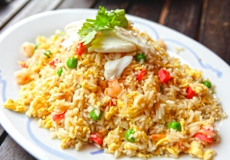
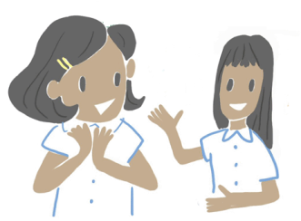
ききましょう 2
Kerjakan Lembar Kerja 5
Saatnya makan siang. Mari mengajak teman makan siang. Dengarkan percakapan, pilih dan isi jawaban dari pilihan yang telah disediakan
1
2
3
4
Notes:
Siswa membaca penjelasan dan instruksi yang ada, untuk mengetahui tugasnya (situasi percakapan dan tujuan dari percakapan, yang akan diperdengarkan, dan yang harus disimak dari percakapan ini)
Mengkonfirmasi pilihan jawaban.
Apabila ada beberapa tugas yang harus disimak, perdengarkan untuk satu tugas saja.(jangan diperdengarkan untuk mengerjakan dua tugas sekaligus)
Contoh dikerjakan bersama.
Perdengarkan berkali-kali. Jawaban dicocokkan dengan sesama teman. Setelah itu, perdengarkan sekali lagi untuk mencocokkan jawaban bersama.
_______________________________________________________________________________________________________________________________________________________________________________________
生徒は指示を読む。タスクは何か（どんな場面や目的の会話を聞くか、何を理解するか）確認する。
選択肢を確認する。
複数のタスクがある場合は、1回に一つの目的で聞く。
例題をみんなでやってみる。
複数回聞く。答えは生徒同士で確認する。全体でもう一度聞いて答えを確認する。

Slide 20
はなしましょう 2
①
（リナさん） 、ひるごはん、いっしょに たべませんか。
(Rina-san), hirugohan, isshoni tabemasen ka.
いいですね。たべましょう。
Ii desu ne. Tabemashou.
どこで たべますか。
Doko de tabemasu ka.
（そと）で たべませんか。
(Soto) de tabemasen ka.
いいですね。
Ii desu ne.
Notes:
Siswa mendengarkan model percakapan/presentasi. Konfirmasikan fungsi dan artinya.
Ulangi sambil melihat tulisannya.
Siswa mempraktekkan dengan beberapa temannya (informasi sesuai dengan yang sebenarnya)
(Tujuannya BUKAN menghafal model percakapan atau melafalkan dengan benar).
YANG PENTING pada bagian ini adalah memberikan kesempatan kepada siswa untuk mengutarakan informasi sesungguhnya mengenai dirinya kepada banyak orang dan mendengar jawaban dari temannya. sesuai dengan contoh percakapan.
Poin:
Perhatikan intonasi akhir kalimat ketika mengucapkan “Isshoni tabemasenka?”.
Pikirkan mengenai kebiasaan saat mengajak teman, kemudian cobalah untuk melakukannya menggunakan percakapan yang ada.
_______________________________________________________________________________________________________________________________________________________________________________________
モデルの音声を聞く。意味を確認する。
文字を見ながら、口慣らしのために繰り返す。（モデル文を覚えたり、正しく発音することが目的ではない。）
何人もの違う人に自分のことを何度も言う、違う人の答えを聞くことが大事。
○ポイント
いっしょにたべませんか。 の文末をあげるなど、イントネーションに気をつける。
いつも友達を誘うときにどのような動作をするか考えて、動作と一緒に話してみるように促す。

Slide 21
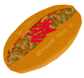

はなしましょう 2
②
（リナさん） 、ひるごはん、いっしょに たべませんか。
(Rina-san), hirugohan, isshoni tabemasen ka.
いいですね。たべましょう。
Ii desu ne. Tabemashou.
なにを たべますか。
Nani o tabemasu ka.
（パン）を たべませんか。
(Pan) o tabemasen ka.
いいですね。
Ii desu ne.
Notes:
Siswa mendengarkan model percakapan/presentasi. Konfirmasikan fungsi dan artinya.
Ulangi sambil melihat tulisannya.
Siswa mempraktekkan dengan beberapa temannya (informasi sesuai dengan yang sebenarnya)
(Tujuannya BUKAN menghafal model percakapan atau melafalkan dengan benar).
YANG PENTING pada bagian ini adalah memberikan kesempatan kepada siswa untuk mengutarakan informasi sesungguhnya mengenai dirinya kepada banyak orang dan mendengar jawaban dari temannya. sesuai dengan contoh percakapan.
Poin:
Perhatikan intonasi akhir kalimat ketika mengucapkan “Isshoni tabemasenka?”.
Pikirkan mengenai kebiasaan saat mengajak teman, kemudian cobalah untuk melakukannya menggunakan percakapan yang ada.
_______________________________________________________________________________________________________________________________________________________________________________________
モデルの音声を聞く。意味を確認する。
文字を見ながら、口慣らしのために繰り返す。（モデル文を覚えたり、正しく発音することが目的ではない。）
何人もの違う人に自分のことを何度も言う、違う人の答えを聞くことが大事。
○ポイント
いっしょにたべませんか。 の文末をあげるなど、イントネーションに気をつける。
いつも友達を誘うときにどのような動作をするか考えて、動作と一緒に話してみるように促す。

Slide 22

ロールプレイ
Peran A:
Peran B:
Notes:
Sebelum role play dilakukan, peran A terlebih dulu menentukan sendiri makanan dan tempat makan siang.
Peran B boleh juga menanyakan keduanya, yaitu, makanan dan tempat makan siang.
Arahkan siswa untuk membayangkan sikap saat mengajak teman, berlatihlah dengan menggunakan sikap tubuh juga.
Saat mempresentasikan roleplay, siswa bisa saling menilai bagian baik dari teman yang diajak berbicara.
_______________________________________________________________________________________________________________________________________________________________________________________
スライドのインドネシア語の訳
PeranA ： Bさんを昼ご飯に誘ってください。
PeranB ： Aさんの誘いを受けてください。それから、場所か食べるものを相談してください。
Peran Bで 場所と食べるものと両方を聞きたい場合は、そのような会話にしても良い。
ロールプレイを始める前に、友達となにを食べたいか。どこで食べたいかなどを考えてから、始めるようにする。
いつも友達を誘うときにどのような動作をするか考えて、動作と一緒に話してみるように促す。
ロールプレイの発表の時には、生徒がお互いで評価し合う。どういうところが良かったか、考えてコメントを言い合う。

Slide 23

(4) いっしょに たべませんか。
(5) いいですね。たべましょう。
Isshoni tabemasenka.
Ii desune. Tabemashou.
Notes:
◆Panduan Operasional Latihan
Siswa memikirkan fungsi pola kalimat dan maknanya.disampaikan oleh siswa. Bila ada kesalahan, guru menanyakan pendapat dari siswa lain.
Guru hanya memberikan contoh kalimat sejenis, untuk memancing siswa untuk berpikir.
Di sini guru TIDAK menjelaskan, siswa tidak menuliskan dan mengingat penjelasan guru. (Fungsi masing-masing pola kalimat, ditulis di catatan)
（４）Ungkapan mengajak teman untuk makan bersama.
（５）Ungkapan menyetujui dan menerima ajakan.
Adakalanya cukup dengan kata 「いいですね。」
_______________________________________________________________________________________________________________________________________________________________________________________
【日本語訳】
文型の機能や意味を生徒に考え、発表させる。教師は、修正やまとめをする。教師は説明しない。教師の説明を書いたり覚えたりするのではない。
（４）友達と一緒にご飯が食べたい時に誘うための表現。
（５）誘われて、その誘いに賛同し、誘いを受ける時の表現。 「いいですね。」だけを使うこともある。

Slide 24

Mari kita melihat suasana makan siang siswa SMA di Jepang. Apa yang disantap oleh mereka?
Notes:
◆スライドのインドネシア語の訳
日本の高校生の昼食の様子を見てみましょう。高校生はどんなものを食べているでしょうか。

Slide 25
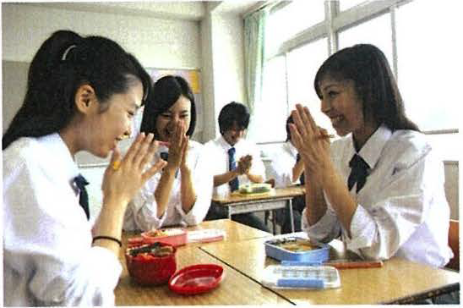
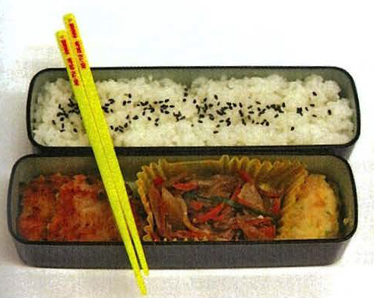
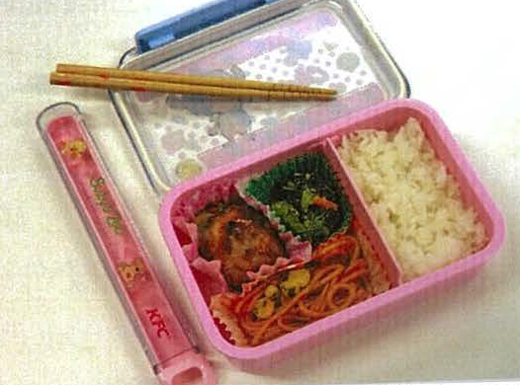
Foto berikut ini adalah suasana saat makan siang di sekolah Jepang. Saat makan siang, siswa SMA di Jepang banyak yang makan obentou yang dibawa dari rumah. Diskusikan dalam kelompok mengenai pertanyaan yang terdapat di halaman berikut sambil melihat foto.
Notes:
Siswa membaca kalimat yang tertulis di buku. Kemudian siswa diminta mengamati foto serta memikirkannya jawaban dari tiap pertanyaan, lalu mendiskusikannya dengan teman di kelompoknya.
Setelah itu hasil pemikiran kelompok dipresentasikan untuk seluruh kelas. (usahakan kesempatan berbicara diberikan seimbang pada masing-masing kelompok).
_______________________________________________________________________________________________________________________________________________________________________________________
◆写真の出典
左上：日常生活 食事 SPA00136
左下：koreksi pribadi
右下：Erin L5 高校生活
◆スライドのインドネシア語の訳
次の写真は日本の高校の昼食時の様子です。本の高校生は昼ご飯に自宅から持ってきたお弁当を食べる人が多いです。写真を見ながら次のページの質問について、グループで話してみましょう。
【日本語訳】
問いかけの文を読む（生徒の一人に音読させる）。写真を見る、質問の答えを考える、他の生徒と話し合う。
クラスで結果を共有する。

Slide 26
Apakah kalian membawa obentou untuk makan siang? Menurut pendapatmu, mengapa banyak siswa SMA di Jepang yang membawa obentou?
Bandingkan obentou untuk makan siang yang kamu bawa dengan yang biasa dibawa siswa SMA di Jepang. Adakah yang sama, adakah yang berbeda? Coba pikirkan mengapa ada perbedaan?
Apakah kamu ingin membawa obentou seperti yang terdapat pada gambar? Pikirkan bagaimana cara membuatnya dihubungkan dengan budaya makanan di Indonesia.
Tuliskan hasil pengamatanmu mengenai obentou.
Kerjakan Lembar Kerja 6
Notes:
Poin yang perlu diperhatikan
Di sini tidak difokuskan pada keseimbangan gizi, karena sudah dibahas di bab 「朝ごはん」.
“Kelebihan” obento, sebagai berikut:
（Contoh）・ Mengurangi sampah (karena menggunakan wadah makan yang bisa digunakan berulang)⇒Mengurangi masalah lingkungan
・ Harga➔ Obento (bekal dari rumah) lebih murah.
・ Bisa makan apa yang kita inginkan. Kadang ada orang yang alergi atau sakit sehingga tidak dapat makan makanan tertentu.
Apakah di Indonesia, Obento (bekal) seperti ini praktis?
・ Masakan Indonesia banyak yang berkuah/berbumbu agak cair, jadi tidak cocok untuk dibawa sebagai bekal.
・ Udara di Indonesia panas, khawatir makanan akan cepat basi sehingga tidak higienis.
・ Ayah ibu bekerja di luar, jadi setiap pagi sibuk sehingga tak memungkinkan membuat bekal dari rumah.
Bagaimana dengan diri kita sendiri? Coba pikirkan, inginkah dibuat sama? Bisakah? Coba perhatikan, apa yang mungkin bisa dilakukan di sekolah, dan di dalam kehidupan sehari-hari.
_______________________________________________________________________________________________________________________________________________________________________________________
◆スライドのインドネシア語の訳
みなさんは、お昼にお弁当を持ってきますか。どうして日本の高校生はお弁当を持ってくる人が多いと思いますか。
.みなさんが持ってくるお弁当と日本の高校生のお弁当を比べてください。同じところやちがうところはありますか。どうしてちがうのかその理由も考えてみましょう。
あなたは上の写真のようなお弁当を持ってきたいですか。「作ること」や「インドネシアの食文化」も合わせて考えてみましょう。
お弁当についてどんなことを考えましたか。書いてみましょう。
【日本語訳】
3について以下のようなことを踏まえて話し合ってみましょう。
・お弁当の「いいところ」としては、下記のようなことが考えられます。
（例）・ゴミの削減⇒環境問題
・値段 お弁当だと安い
・自分が好きなものが食べられる。体のため。アレルギーや病気の人は食べられないものもある。など。
・インドネシアで日本のようなお弁当が便利かどうか
・インドネシアの料理は汁物が多いので、お弁当を作るには合わない。
・インドネシアは暑いので、お弁当は衛生面で心配がある。
・母親も父親も働いいているし、朝は忙しいので作るのが難しい。 など

Slide 27

Apa yang telah dipelajari di bab ini? Saat belajar, apa yang dirasakan? Mari kita melakukan refleksi.
Notes:
◆スライドのインドネシア語の訳
この課で何を勉強しましたか。勉強しているとき、どんなことを考えましたか。ふりかえりましょう。

Slide 28
Rangkuman Materi Pembelajaran ①
(1) Menyatakan memakan masakan apa.
ナシ・ゴレンを たべます
Nasi goreng o tabemasu.
なにを たべますか。 ― ミー・ゴレンをたべます。
Nani o tabemasu ka. Mi goreng o tabemasu.
(2) Menyatakan makan di mana.
きょうしつで たべます。
Kyoushitsu de tabemasu.
どこで たべますか。 ― そとで たべます。
Doko de tabemasu ka. Soto de tabemasu.
Notes:
Siswa membaca contoh kalimat dan fungsi kalimat.
Guru mengkonfirmasi kapan, oleh siapa, dimana kalimat tersebut digunakan.
◆スライドのインドネシア語の訳
（１）何を食べるか言う。
（２）どこで食べるか言う。
学習した文型や表現を文字で確認して音読する。
教師は文型がいつ、誰が、どこで使うかを確認する

Slide 29
Rangkuman Materi Pembelajaran ②
(3) Menyatakan makan dengan siapa.
ともだちと たべます。
Tomodachi to tabemasu.
だれと たべますか。 ― リナさんと たべます。
Dare to tabemasu ka. Rina-san to tabemasu.
ひとりで たべます。
Hitori de tabemasu.
Artikan kalimat di bawah ini.
カンティンで ともだちと ナシ・ゴレンを たべます。
Kantin de tomodachi to nasi goreng o tabemasu.
Notes:
Siswa membaca contoh kalimat dan fungsi kalimat.
Guru mengkonfirmasi kapan, oleh siapa, dimana kalimat tersebut digunakan.
_______________________________________________________________________________________________________________________________________________________________________________________
◆スライドのインドネシア語の訳
（３）誰と食べるか言う。
（４）誘う/誘いを受ける。
学習した文型や表現を文字で確認して音読する。
教師は文型がいつ、誰が、どこで使うかを確認する

Slide 30
Rangkuman Materi Pembelajaran ③
(4) Mengajak/menerima ajakan .
いっしょに たべませんか。
Isshoni tabemasen ka.
― いいですね。たべましょう。
Ii desu ne. Tabemashou.
Notes:
Siswa membaca contoh kalimat dan fungsi kalimat.
Guru mengkonfirmasi kapan, oleh siapa, dimana kalimat tsb digunakan.
_______________________________________________________________________________________________________________________________________________________________________________________
◆スライドのインドネシア語の訳
（４）誘う/誘いを受ける。
学習した文型や表現を文字で確認して音読する。
教師は文型がいつ、誰が、どこで使うかを確認する

Slide 31

Notes:
Siswa diminta untuk mengisi penilaian diri.
Siswa diminta untuk memberikan komentar atas pembelajaran. (pandu siswa agar dapat menyampaikan komentar yang bermanfaat bagi dirinya sendiri)
_______________________________________________________________________________________________________________________________________________________________________________________
◆ スライドのインドネシア語の訳
お昼ご飯の、食べ物、場所、一緒に食べる人などの言葉がわかる。
何をどこでだれと食べるか言うことができる。
友だちを誘ったり、誘いを受けたりすることができる。
グループで協力して発表した。
お弁当について、日本でよく食べられている理由やインドネシアとの違いについて考えた
この課の勉強に対するコメント
自己評価の表を記入する
自分の学習過程や到達をふりかえる。コメントでは、なぜこのような自己評価か（根拠や理由）を書いたり、気づいたことの感想を書いたりする。

